Slide 1
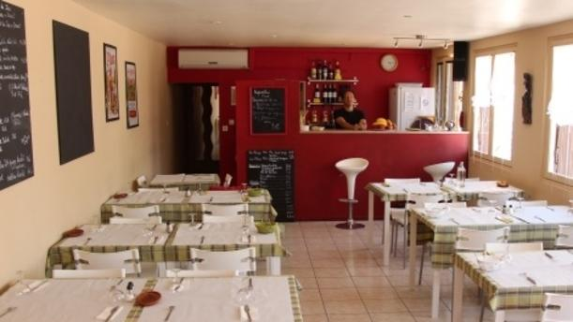
Voici le restaurant de M. Cook
Restaurant de M.COOK

Slide 2
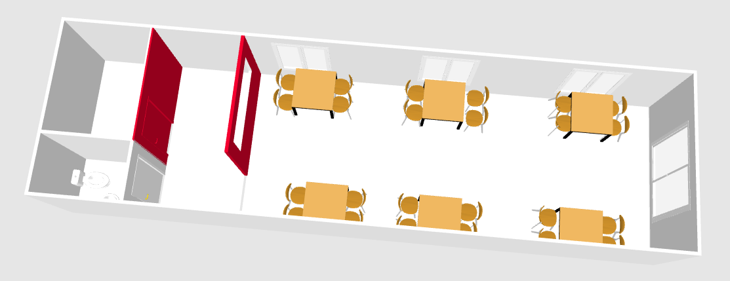
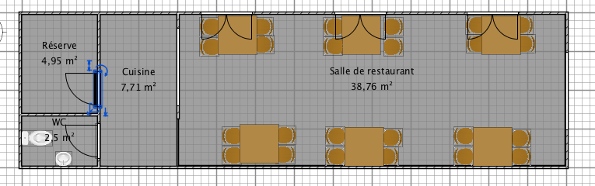
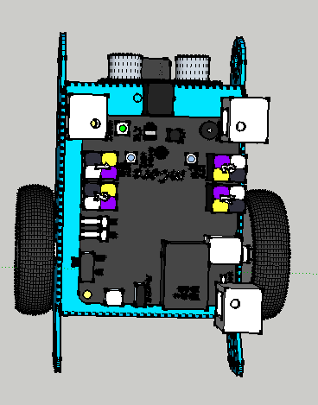
La salle du restaurant
Plan de la salle et de la cuisine

Slide 3
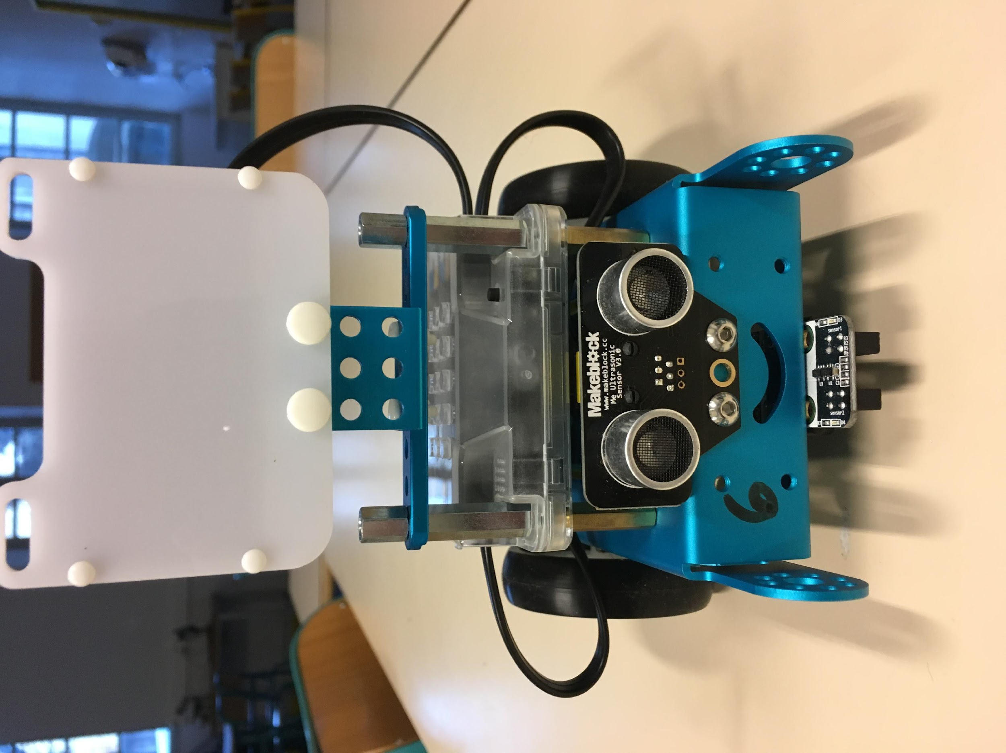
Le robot mBot
Il peut se déplacer.
Il peut écrire des messages avec son écran LED
Il peut jouer des mélodies avec son buzzer
Il peut détecter les obstacles à l'avant.
Il possède deux DEL RGB qui peuvent donner une grande palette de couleurs.

Slide 4
Le service des plateaux de la cuisine aux tables dans la salle du restaurant.
1
2
3
Clavier
1
2
3
4
5
4
5
6
6

Slide 5
Pendant le service, Monsieur Cook reste dans sa cuisine. Le robot attend à côté de la porte. Quand le plateau est prêt, M. Cook appuie sur la touche du clavier qui correspond à la table du restaurant. Exemple : touche 6 pour table 6.

Slide 6
Le robot part ensuite à la bonne table puis il revient en position de départ à la porte de la cuisine. Mr Cook souhaite que le robot puisse circuler sans encombre. La circulation du robot dans la salle du restaurant doit se passer sans incident.

